Slide 1


Trabalho De Português
Alimentação Saudável
Nome: Paulo Henrique
Leandro Manoel
Eduardo Soares
Professor: Almir Rogério

Slide 2


O que nós vamos apresentar hoje?
É algo bem legal!

Slide 3
O que nós vamos apresentar hoje?
O que é a alimentação saudável?
1
2
3
4
O que é a alimentação saudável?
Como ter a alimentação saudável
Mesmo
sendo
saudável,
não pode
exagerar
Obesidade
Infantil e
adulta
Paulo
Eduardo
Leandro
Leandro

Slide 4
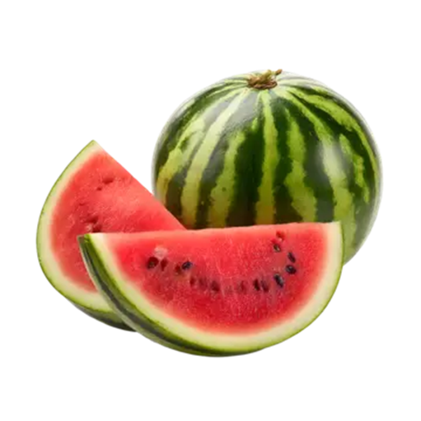
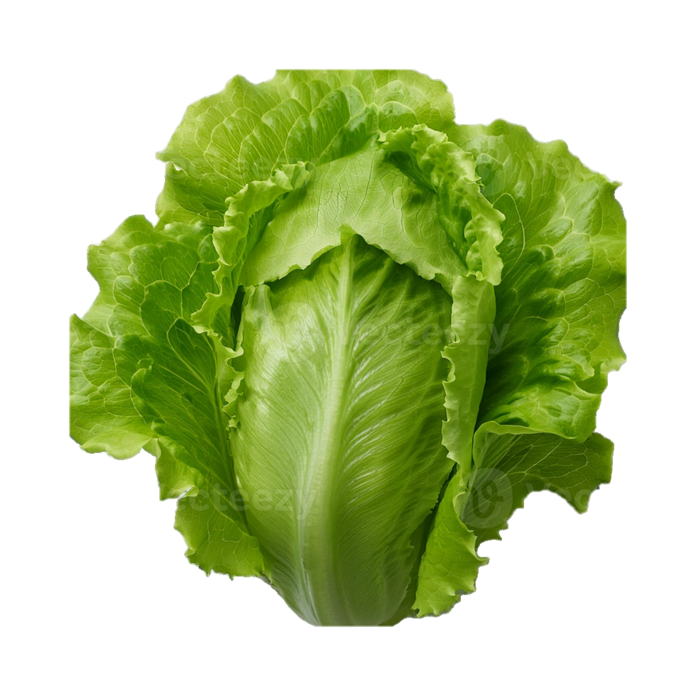
O que nós vamos apresentar hoje?
O que é a alimentação saudável?
Como ter a alimentação saudável?
Paulo
A alimentação saudável é aquela que oferece todos os nutrientes essenciais ao corpo, como carboidratos, proteínas, gorduras, vitaminas e minerais, de forma variada e equilibrada. Ela prioriza alimentos naturais ou minimamente processados (frutas, verduras, legumes e grãos integrais), e evita os ultraprocessados. A segurança e a acessibilidade dos alimentos também são pontos importantes.

Slide 5
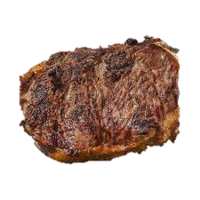
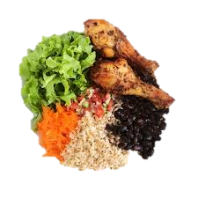
O que nós vamos apresentar hoje?
O que é a alimentação saudável?
Como ter a alimentação saudável?
Mesmo saudável, não pode exagerar!
Leandro
Para ter uma alimentação saudável, é essencial priorizar alimentos in natura ou minimamente processados, como frutas, verduras, legumes e proteínas magras, e evitar ultraprocessados ricos em sódio, gorduras e açúcares. Beba bastante água ao longo do dia, faça refeições regulares e diversificadas e, quando possível, inclua a prática de atividades físicas na sua rotina.

Slide 6
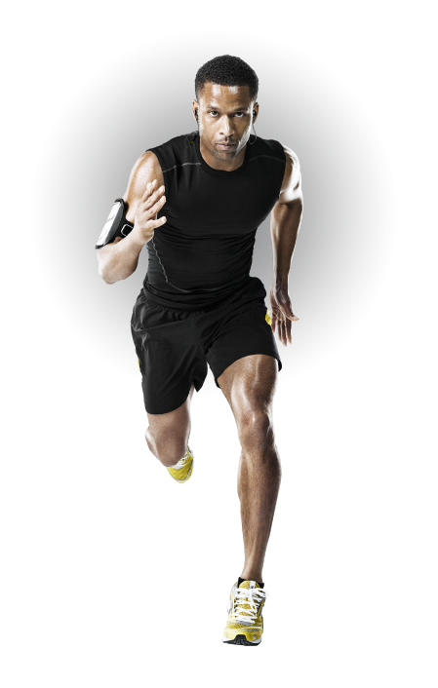
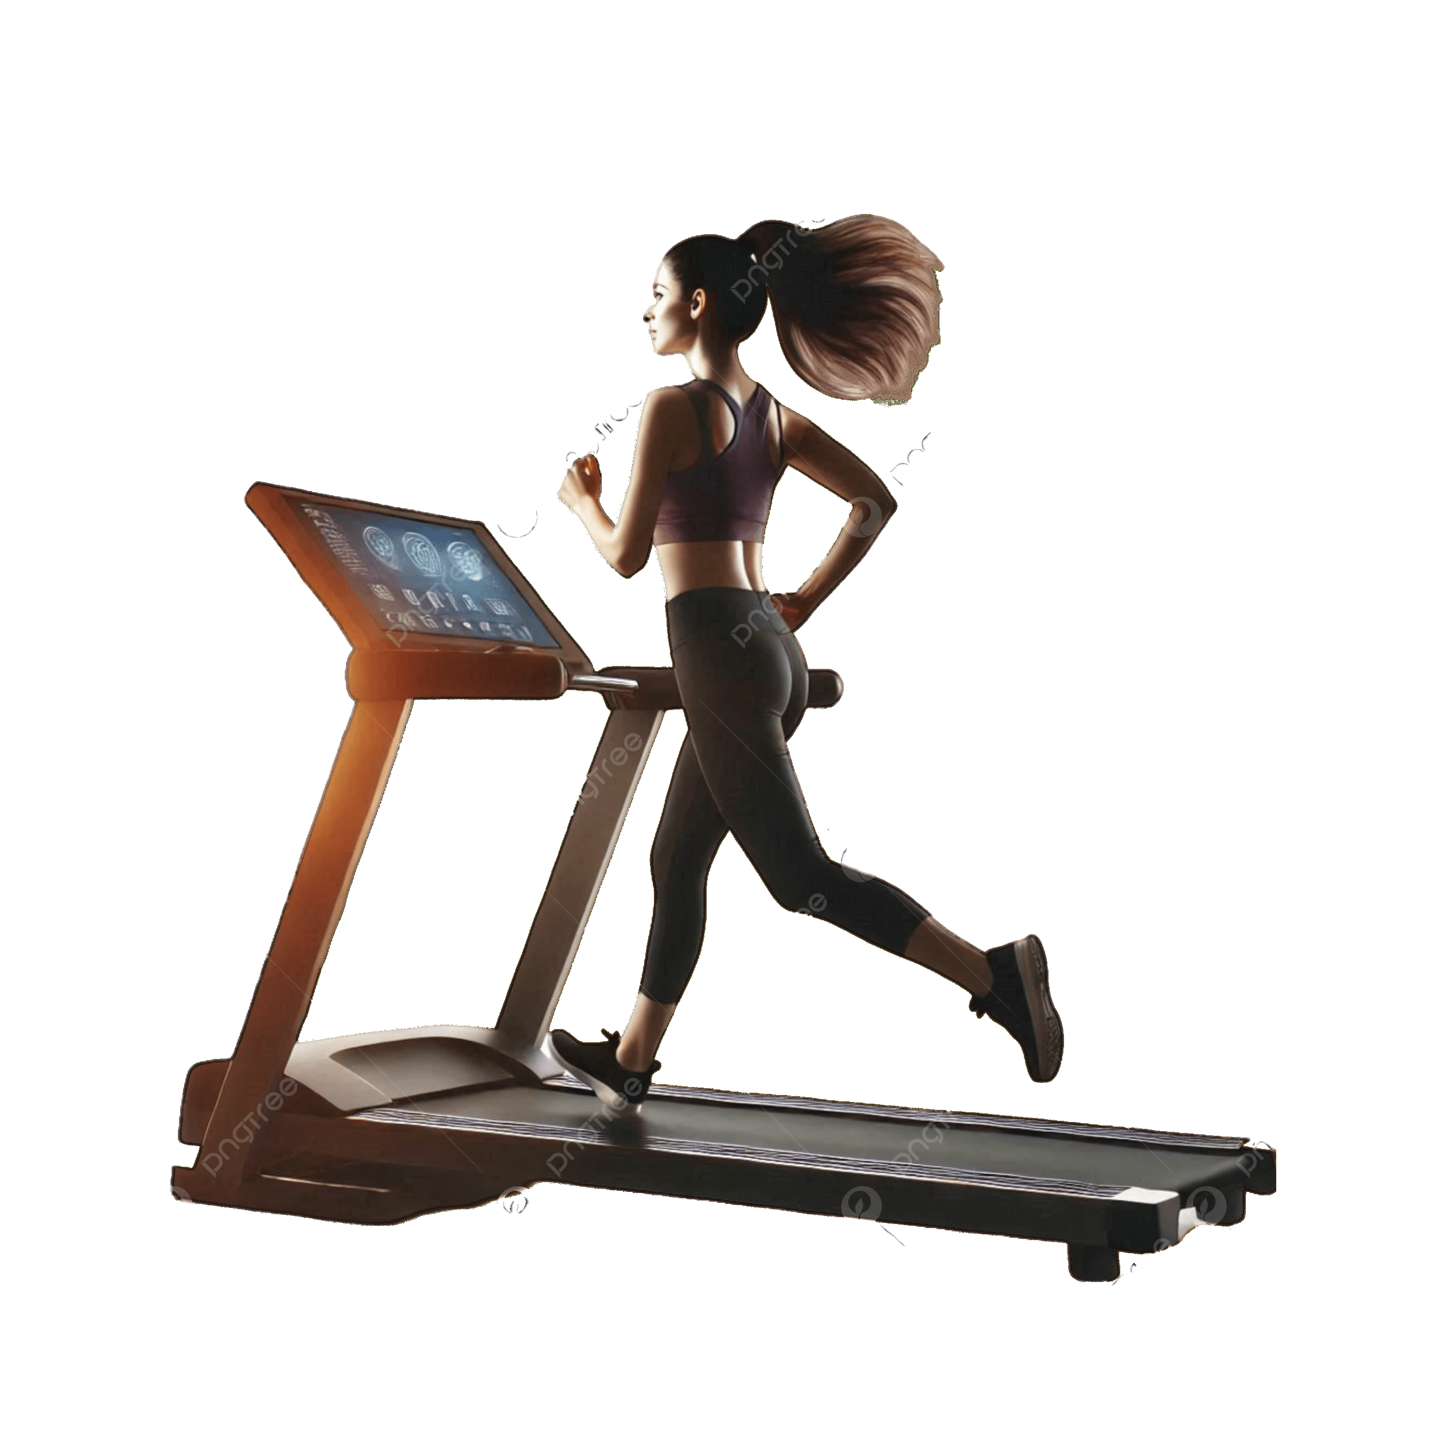
O que nós vamos apresentar hoje?
O que é a alimentação saudável?
Como ter a alimentação saudável?
Mesmo saudável, não pode exagerar!
Obesidade infantil e adulta
Eduardo Soares
É totalmente verdade: mesmo para pessoas saudáveis, o exagero pode ser prejudicial à saúde. A ideia de que "demais é bom" não se aplica ao bem-estar. O segredo está no equilíbrio, pois até mesmo hábitos saudáveis podem se tornar um problema se praticados em excesso.

Slide 7
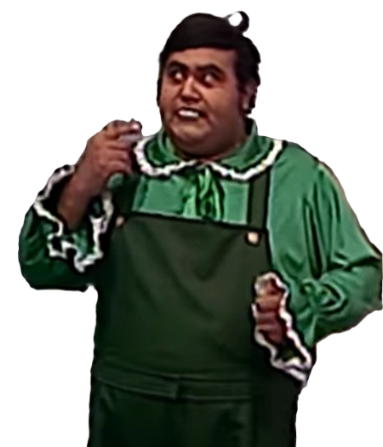
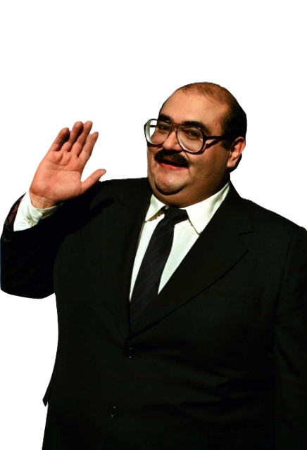
O que nós vamos apresentar hoje?
O que é a alimentação saudável?
Como ter a alimentação saudável?
Obesidade infantil e adulta
Mesmo saudável, não pode exagerar!
Em resumo
Leandro
A obesidade infantil e adulta tem causas semelhantes, principalmente a má alimentação e o sedentarismo. Ter obesidade na infância aumenta significativamente o risco de ser um adulto obeso. As consequências são graves e comuns a ambas as fases da vida, como doenças cardiovasculares, diabetes, hipertensão, problemas nas articulações e problemas psicológicos, como depressão e baixa autoestima.

Slide 8
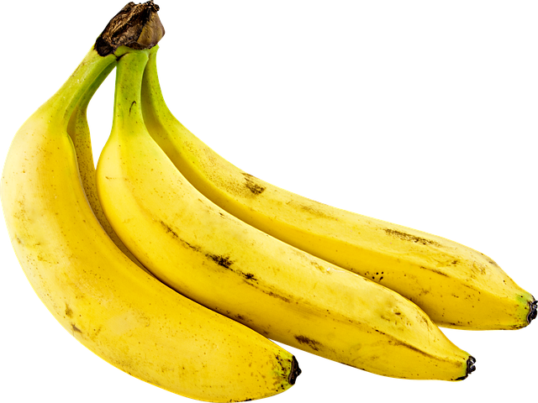
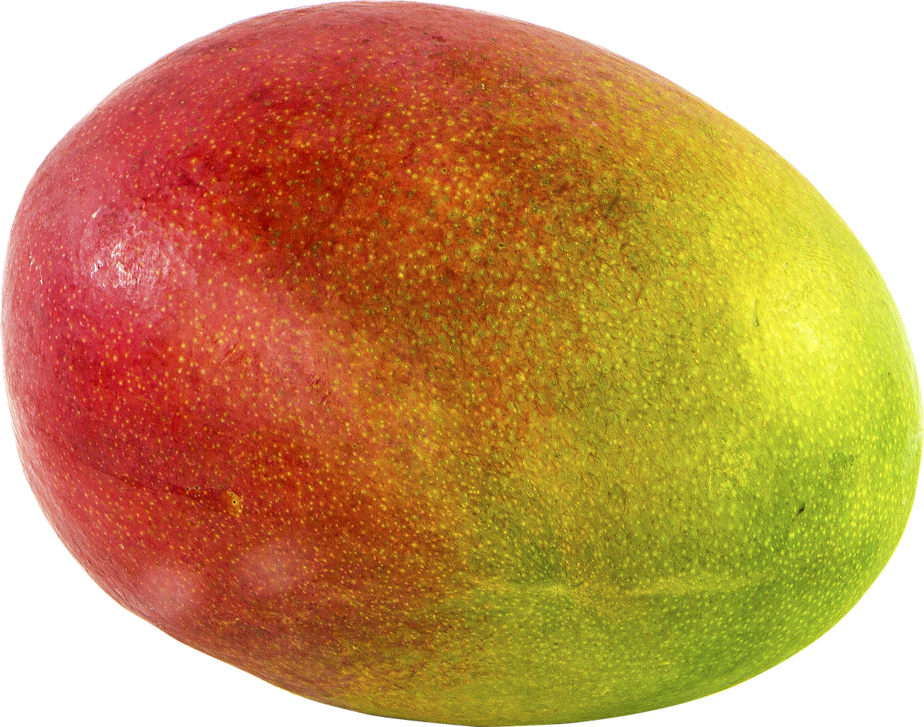
O que nós vamos apresentar hoje?
O que é a alimentação saudável?
Como ter a alimentação saudável?
Em resumo
Mesmo saudável, não pode exagerar!
Eduardo Soares
Uma alimentação saudável é variada, equilibrada e baseada em alimentos naturais, evitando ultraprocessados. Inclui hidratação, refeições regulares e atividade física. O equilíbrio é essencial, pois até hábitos saudáveis fazem mal em excesso. A obesidade infantil e adulta tem causas semelhantes — má alimentação e sedentarismo — e pode gerar problemas físicos e psicológicos em qualquer idade.

Slide 9


Slide 10
Fim
Obrigado por sua atenção

Slide 11


CRÉDITOS:
ESCOLA MUNICIPAL DE TEMPO INTEGRAL EDSON FERREIRA CALADO
PROF: ALMIR ROGÉRIO
ALUNOS:
PAULO HENRIQUE
EDUARDO SOARES
LEANDRO MANOEL
DISCIPLINA: PORTUGUÊS
TEMA: ALIMENTAÇÃO SAUDÁVEL
DATA: 18/11/2025
DIA: SEGUNDA-FEIRA
ALUNOS RESPONSÁVEIS POR SLIDE: ARTHUR VINÍCIUS
PAULO HENRIQUE
SLIDES: 12
FONTES UTILIZADAS: GOOGLE CHROME, CHATGPT
DATA DE REALIZAÇÃO DOS SLIDES: 17/11/2025
DESENVOLVIDO NO MICROSOFT POWER POINT 2016 EM UM COMPUTADOR DESKTOP AMD RYZEN 5 4600G WITH RADEON GRAPHICS
CRÉDITOS:
ESCOLA MUNICIPAL DE TEMPO INTEGRAL EDSON FERREIRA CALADO
PROF: ELLEN CAROLINE
ALUNOS(AS):
ANNA LAVÍNIA
ARTHUR VINÍCIUS
CAIO ANTÔNIO
HELOÁ CLEDJA
KAUANNY XAVIER
DISCIPLINA: EDUCAÇÃO FÍSICA
TEMA: LINHA DO TEMPO DOS JOGOS
ELETRÔNICOS: 2010 À 2025
DATA: 29/10/2025
DIA: QUARTA-FEIRA
ALUNO RESPONSÁVEL POR SLIDE: ARTHUR VINÍCIUS
ALUNA RESPONSÁVEL POR CARTAZ: ANNA LAVÍNIA
SLIDES: 22
FONTES UTILIZADAS: GOOGLE CHROME, CHATGPT
DATA DE REALIZAÇÃO DOS SLIDES: 27/10/2025
DESENVOLVIDO NO MICROSOFT POWER POINT 2024 EM UM SAMSUNG GALAXY BOOK 4

Slide 12
CRÉDITOS:
ESCOLA MUNICIPAL DE TEMPO INTEGRAL EDSON FERREIRA CALADO
PROF: ALMIR ROGÉRIO
ALUNOS:
PAULO HENRIQUE
EDUARDO SOARES
LEANDRO MANOEL
DISCIPLINA: PORTUGUÊS
TEMA: ALIMENTAÇÃO SAUDÁVEL
DATA: 18/11/2025
DIA: SEGUNDA-FEIRA
ALUNOS RESPONSÁVEIS POR SLIDE: ARTHUR VINÍCIUS
PAULO HENRIQUE
SLIDES: 12
FONTES UTILIZADAS: GOOGLE CHROME, CHATGPT
DATA DE REALIZAÇÃO DOS SLIDES: 17/11/2025
DESENVOLVIDO NO MICROSOFT POWER POINT 2016 EM UM COMPUTADOR DESKTOP AMD RYZEN 5 4600G WITH RADEON GRAPHICS

